Slide 1
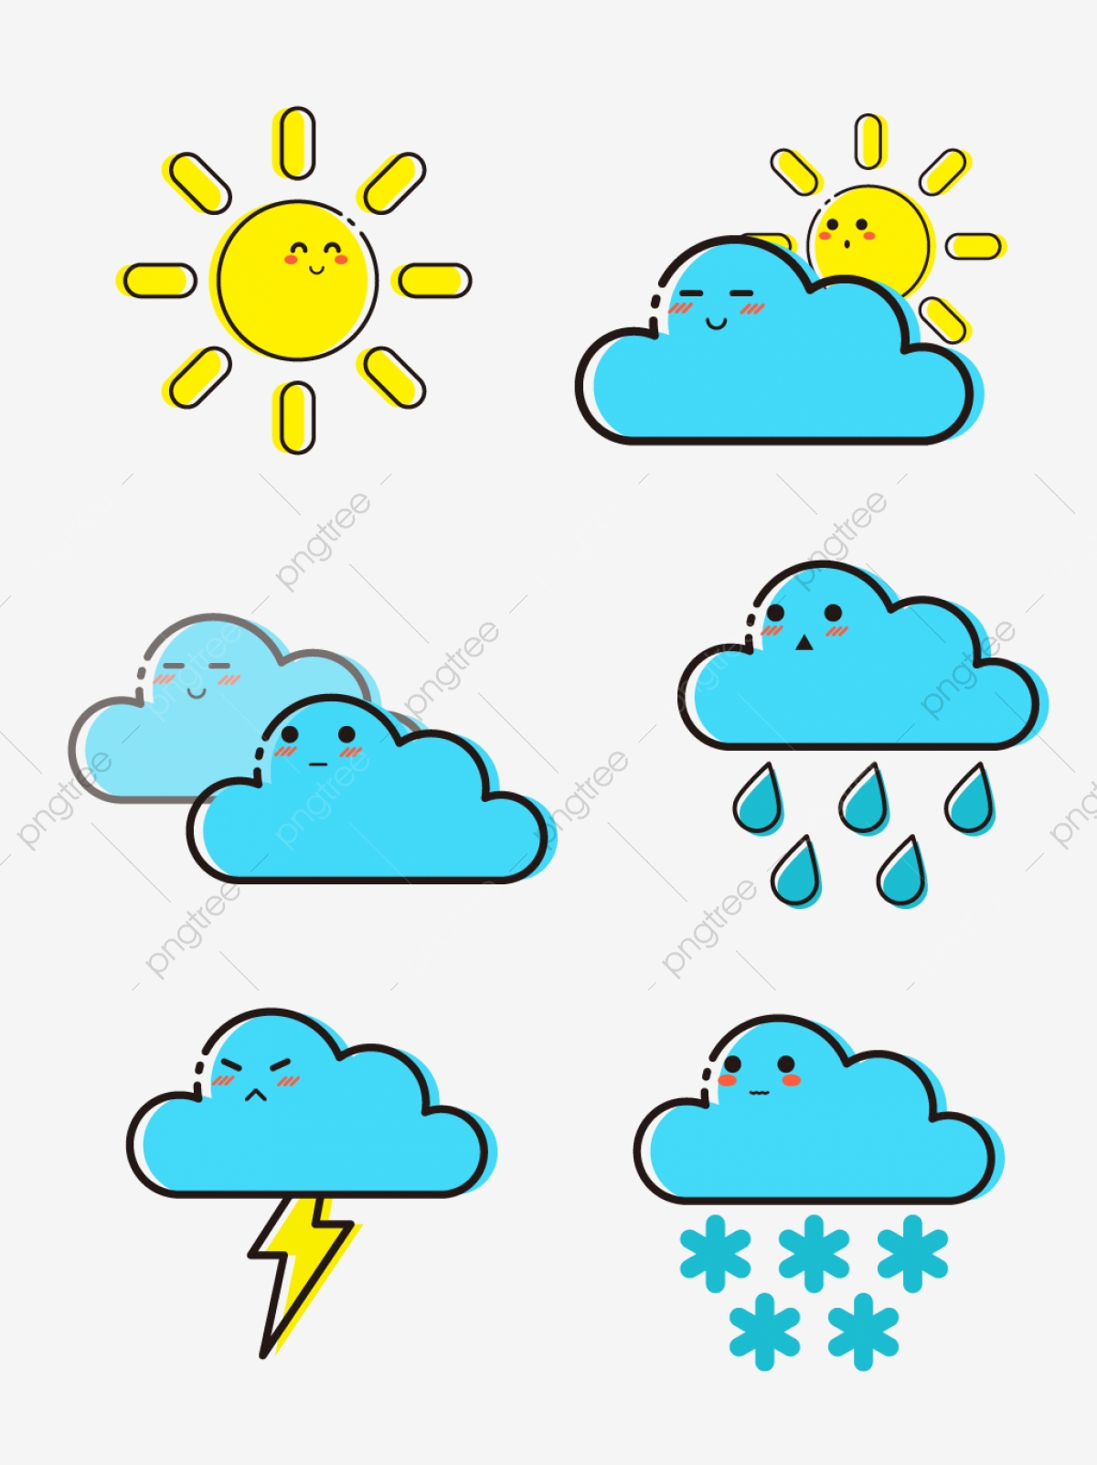



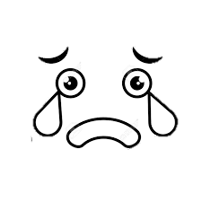

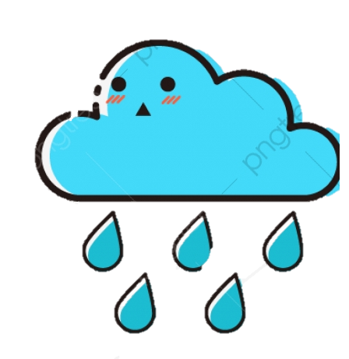

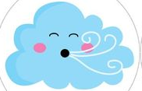

حالة الطقس
أيام الاسبوع
2021
1442
شهور السنة
السنة
الشهر
التاريخ
اليوم
يناير
شعوري
الأحـد
‎⁨درس الخميس⁩.pptx
فبراير
الأثنين
مارس
شعوري
حالة الطقس
أبريل
الثلاثاء
مايو
الأربعاء
يونيو
يوليو
الخميس
أغسطس
سبتمبر
الجمعة
التاريخ
أكتوبر
10
9
8
7
6
5
4
3
2
1
السبت
نوفمبر
20
19
18
17
16
15
14
13
12
11
ديسمبر
30
29
28
27
26
25
24
23
22
21

Slide 2
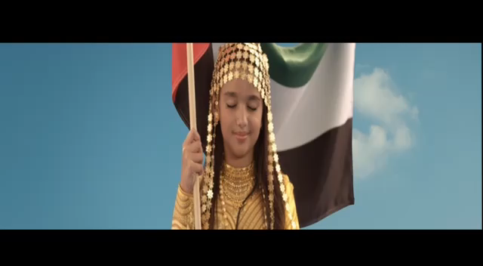

Slide 3


البوم :
14-2-2021م
المادة : العلوم
الرسالة الصباحية :
صباح السعادة
و الابتسامة لطلابي المبدعين و المتفوقين
كل الشكر مني لكم ....

Slide 4
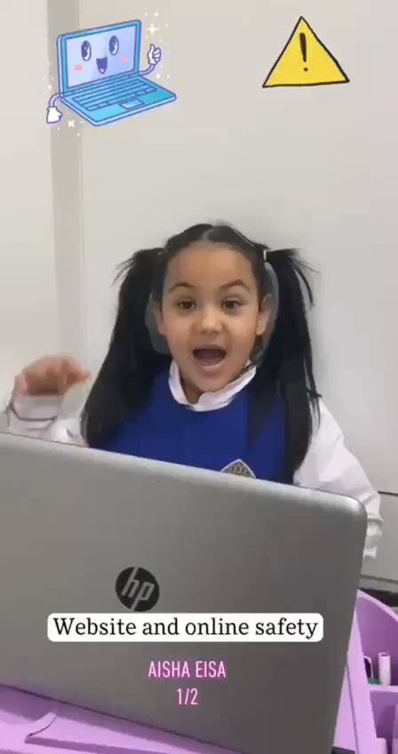

Slide 5
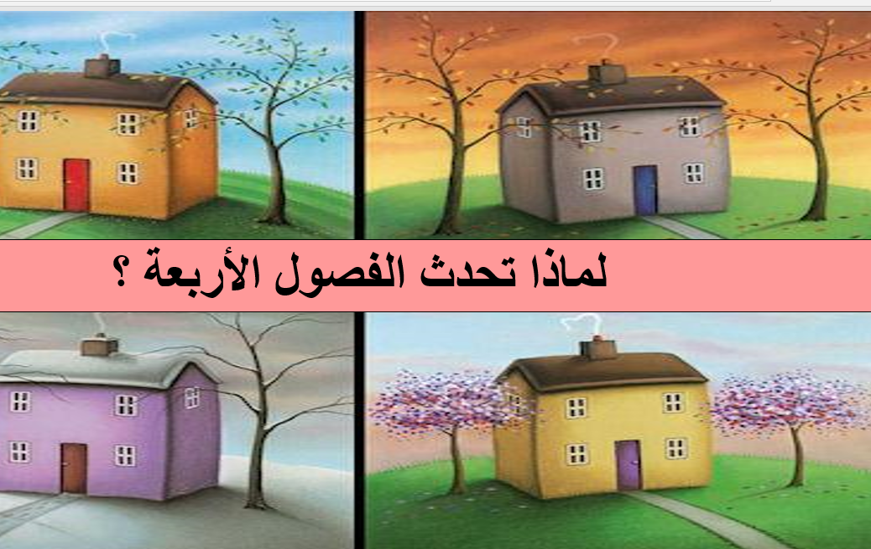

Slide 6
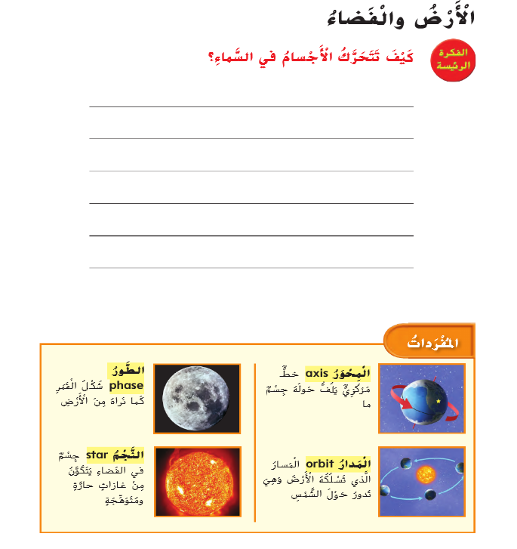
الوحدة 8

Slide 7
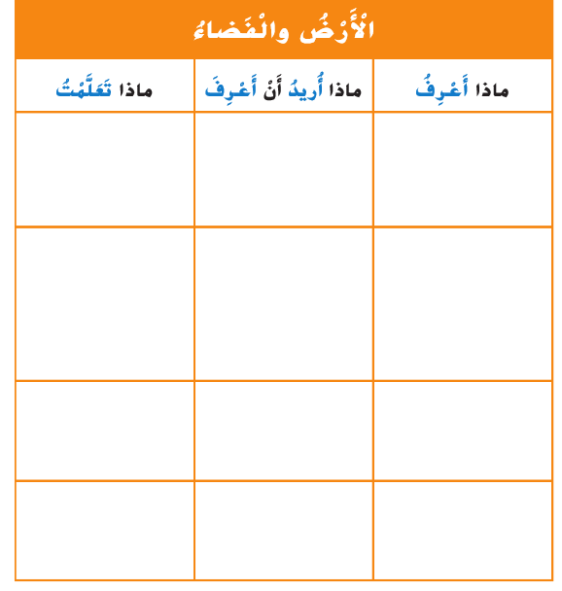

Slide 8
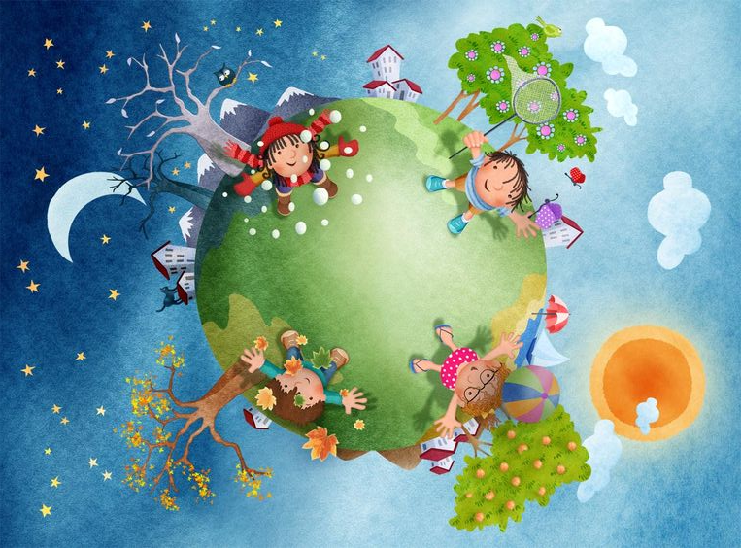

Slide 9
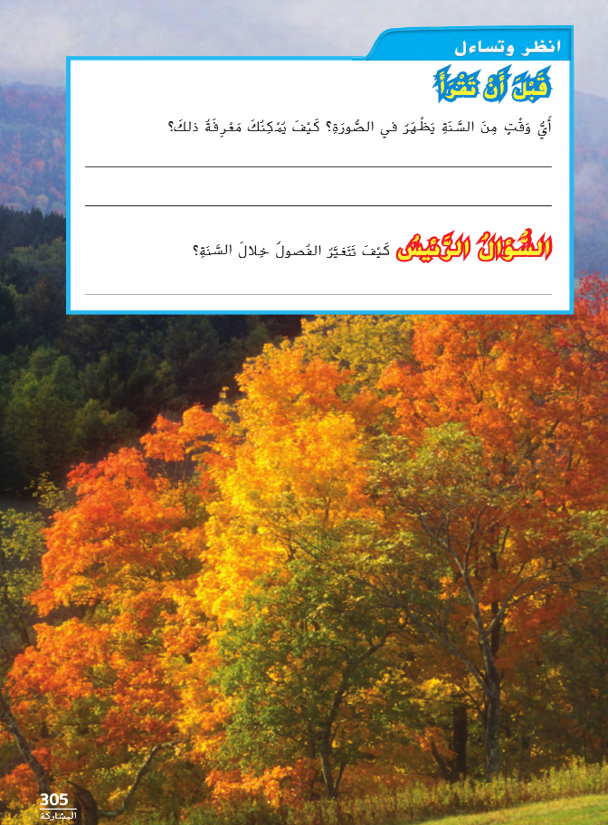
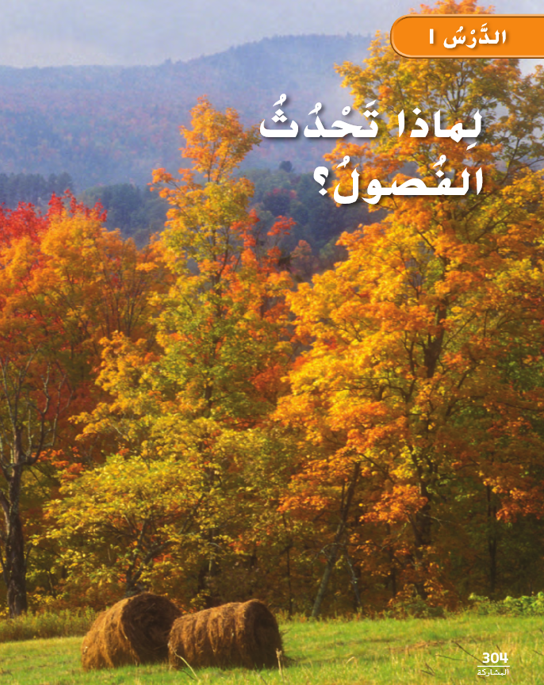
الخريف
268

Slide 10
عنوان الدرس
استكشاف
ماذا يرتدي الناس في الفصول الأربعة ؟

Slide 11
الهدف من الدرس
سوف يستكشف الطالب ماذا يرتدي الناس في الفصول الربعة ؟

Slide 12

جدول التعلم
ماذا تعلمت اليوم؟ | ما أريد أن أعرف؟ | ماذا أعرف؟
ما الذي يسبب الانتقال من فصل لآخر حسب رأيك ؟
ما هي التغيرات التي تحدث بين فصل و آخر ؟
Notes:
ما الذي يسبب الانتقال من فصل لآخر حسب رأيك؟
ماهي الكلمات التي يمكنك استخدامها لوصف الفصول في بلادنا ؟

Slide 13
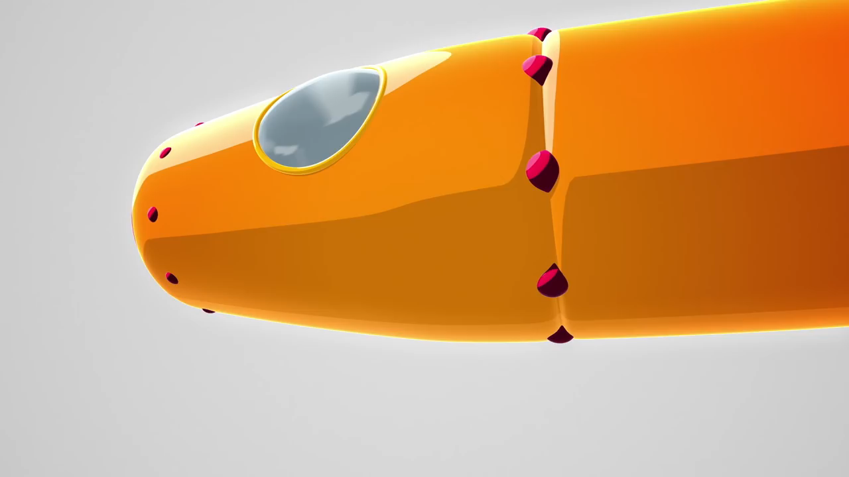

Slide 14
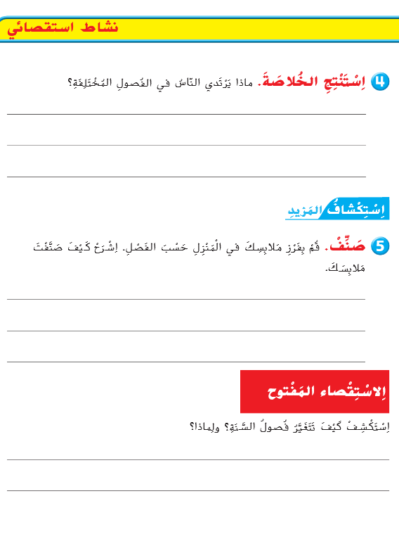
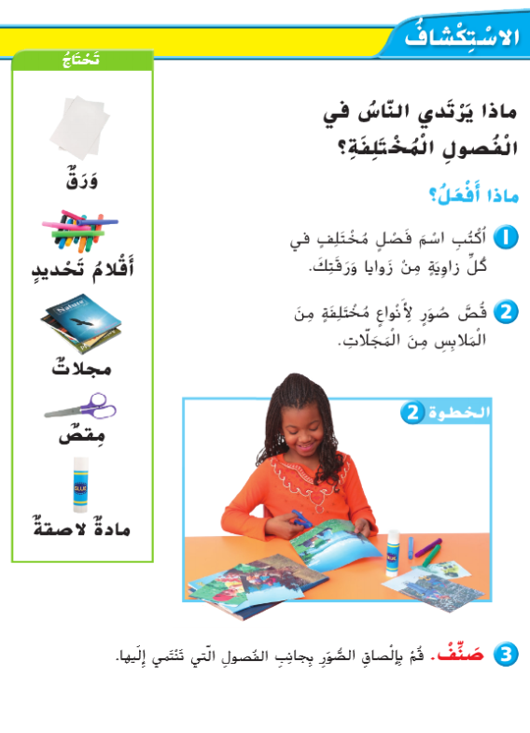

Slide 15


Slide 16
Wordwall
https://wordwall.net/resource/1549878

Slide 17
حالة الطقس
أيام الاسبوع
2021
1442
شهور السنة
السنة
الشهر
التاريخ
اليوم
يناير
شعوري
الأحـد
‎⁨درس الخميس⁩.pptx
فبراير
الأثنين
مارس
شعوري
حالة الطقس
أبريل
الثلاثاء
مايو
الأربعاء
يونيو
يوليو
الخميس
أغسطس
سبتمبر
الجمعة
التاريخ
أكتوبر
10
9
8
7
6
5
4
3
2
1
السبت
نوفمبر
20
19
18
17
16
15
14
13
12
11
ديسمبر
30
29
28
27
26
25
24
23
22
21

Slide 19
البوم :
14-2-2021م
المادة : العلوم
الرسالة الصباحية :
صباح السعادة
و الابتسامة لطلابي المبدعين و المتفوقين
كل الشكر مني لكم ....

Slide 20
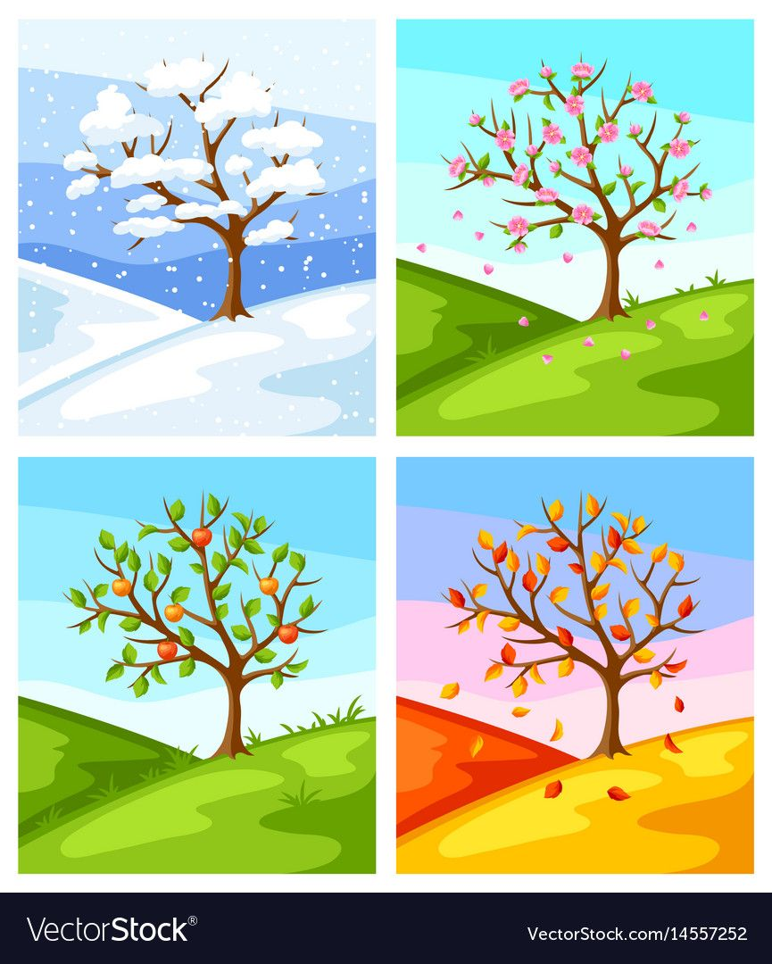
استراتيجية حوار و مناقشة
استراتيجية لاحظ ..
لاحظ ما يحدث للشجرة ؟

Slide 21
عنوان الدرس
بما تتميز الفصول ؟

Slide 22
الهدف من الدرس
أن يستنتج الطالب مميزات كل فصل من الفصول الأربعة

Slide 23

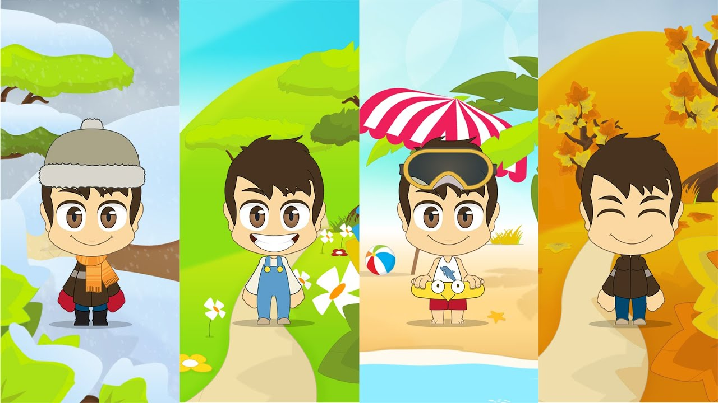
استراتيجية لاحظ ..
ماذا تلاحظ على ملابسهم ؟

Slide 24
أي الفصول أنا ؟؟

Slide 25
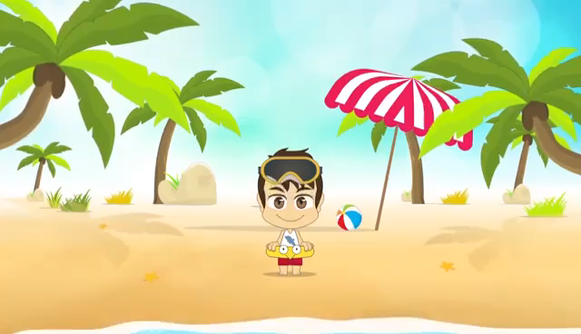

Slide 26
تغير ألوان الأوراق
تساقط الأوراق

Slide 27
أي الفصول أنا ؟؟

Slide 28
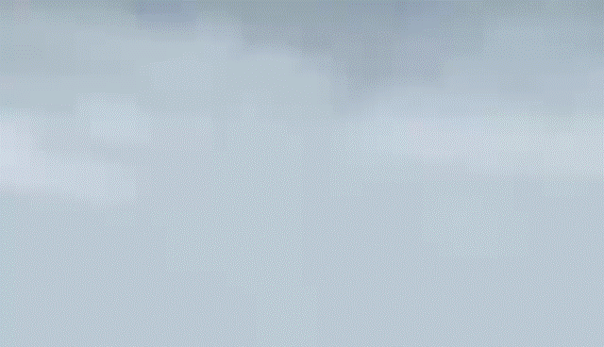

Slide 29
أكثر برودة
يتساقط المطر و الثلج
تهب رياح باردة
تهاجر الطيور من بلد إلى آخر

Slide 30
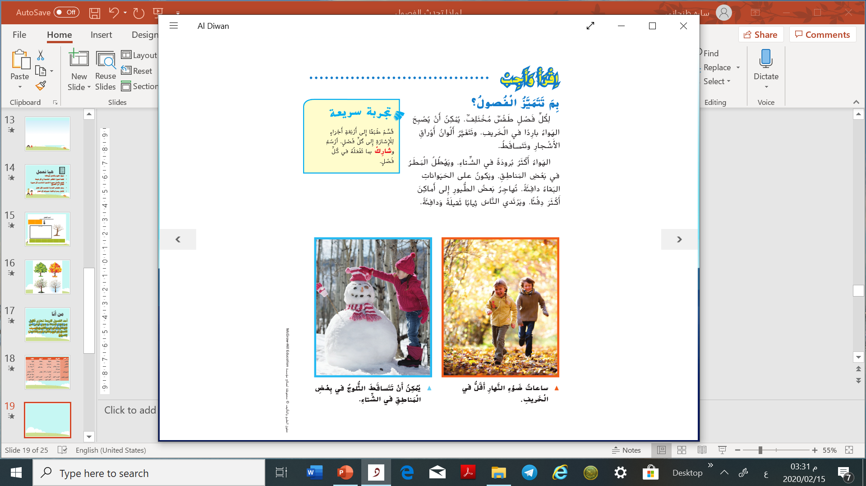
272

Slide 31
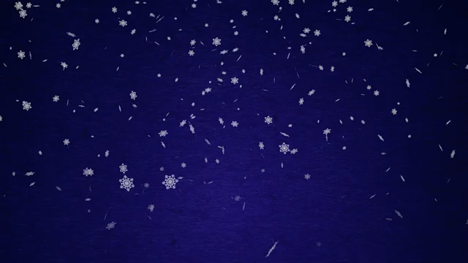

Slide 32
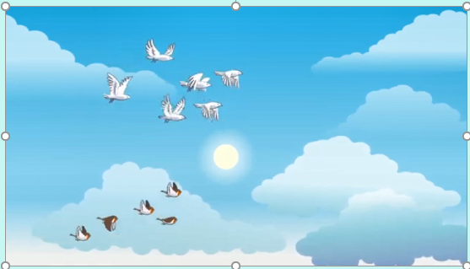
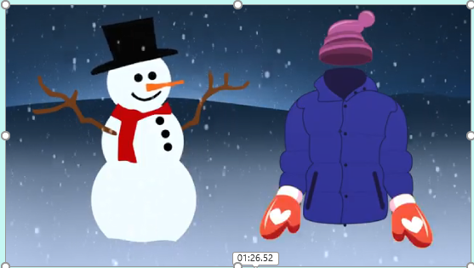
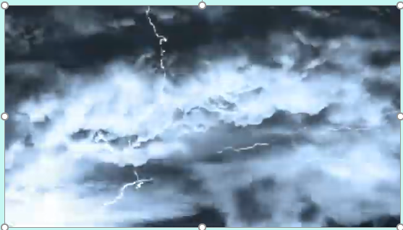
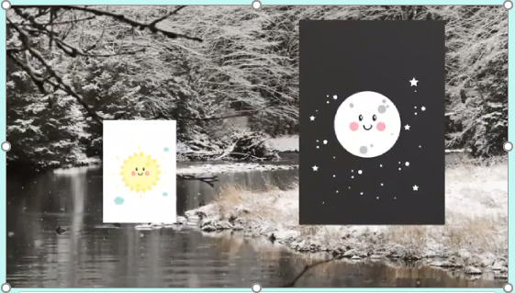
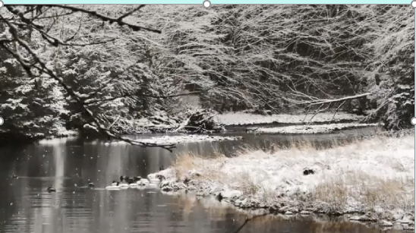
من خلال الفيديو
نتعرف على مميزات الشتاء

Slide 34
أي الفصول أنا ؟؟

Slide 35
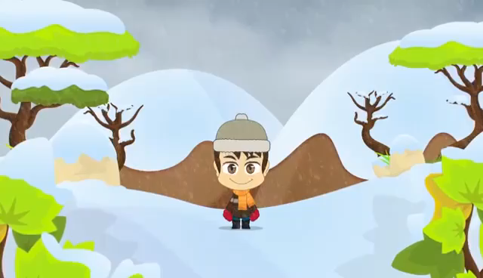

Slide 36
تزهر الأشجار و الأزهار .
الطقس أكثر دفئاً ( معتدل)
يسقط الأمطار
تعود الطيور إلى مواطنها

Slide 37
أي الفصول أنا ؟؟

Slide 38
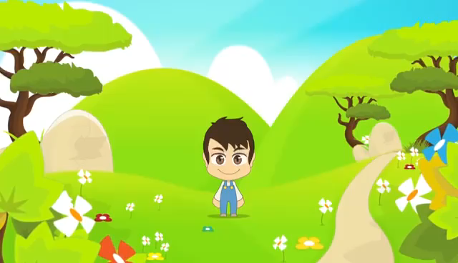

Slide 39
الأكثر حرارة
نهار أطول

Slide 40
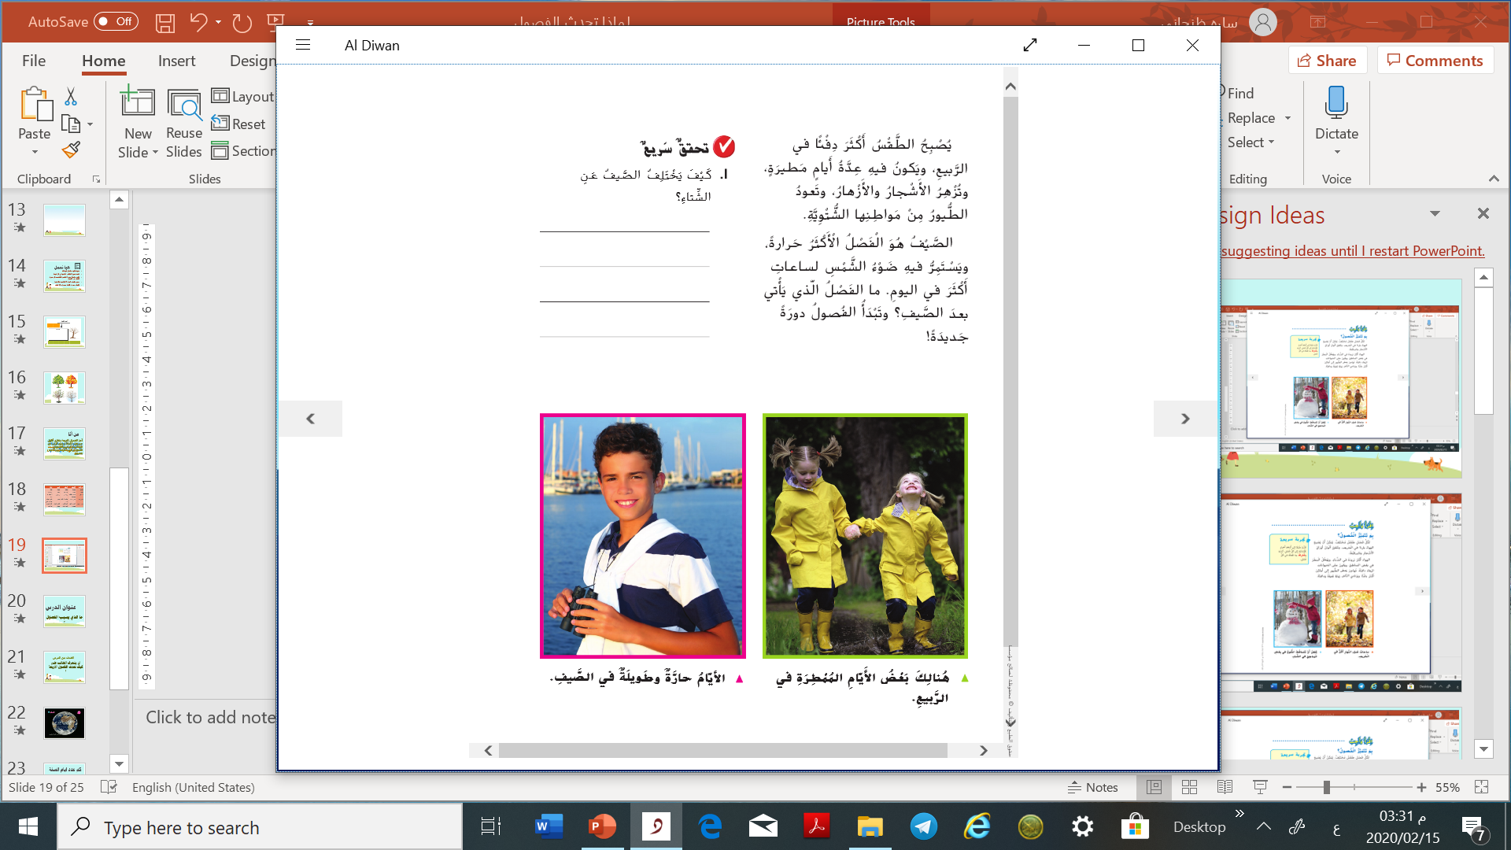
273
الصيف : أكثر حرارة
و نهار أطول.
الشتاء : أكثر برودة
و نهار أقصر.

Slide 41
من أنا
أحد الفصول الاربعة نهاري طويل و جوي حار جدا و يحب ان يذهب الاطفال للبحر في وقتي
أحد الفصول الاربعة نهاري قصير جدا جوي باردا جدا و قد يتساقط بي الثلوج و قد تهاجر بعض الحيوانات او تدخل في سبات في وقتي
أحد الفصول الاربعة نهاري أكثر من نهار الشتاء و جوي أدفئ من الشتاء و لكن ليس كفصل الصيف تصبح اوراقي صفراء او برتقاليه و تتساقط
أحد الفصول الاربعة نهاري أطول من نهار الشتاء و جوي أدفئ من جو الشتاء قد تتساقط بعض الامطار و تزهر الاشجار و أنا اجمل الفصول

Slide 42
الشتاء | الربيع | الصيف | الخريف | اسم الفصل
ثقيلة | معتدلة | خفيفة | معتدلة | الملابس
بارد جدا | معتدل | حار جداا | معتدل | الطقس
لا يوجد بها اوراق | بها زهور | بها ثمار | اوراق برتقاليه تتتساقط | الاشجار
تنام او تهاجر بحثا عن الدفى | تتكاثر | تهاجر الى مكان بارد | تخزن الطعام | الحيوانات
الليل طويل و نهار قصير | الليل و النهار معتدلين | الليل قصير و النهار طويل | الليل و النهار معتدلين | الليل و النهار

Slide 43
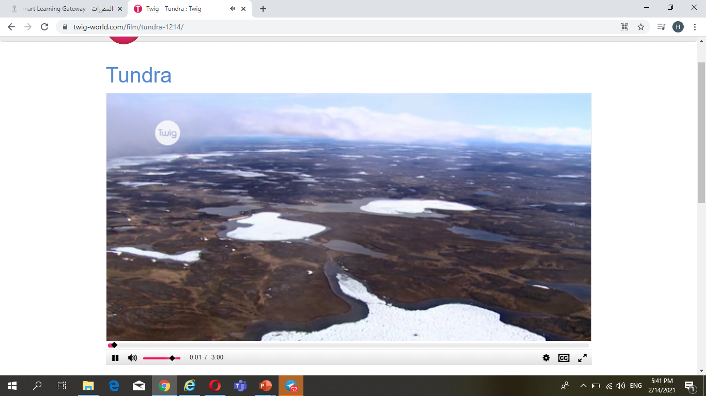
https://www.twig-world.com/film/tundra-1214/

Slide 44
عنوان الدرس
ما الذي يسبب الفصول ؟

Slide 45
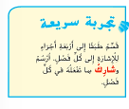

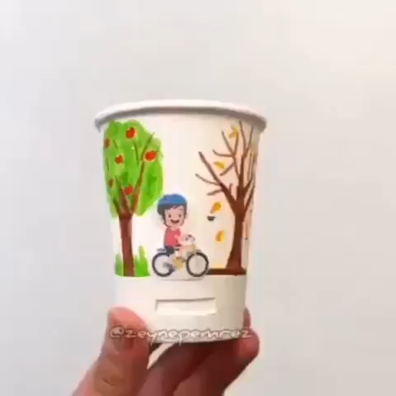
صفحة 272

Slide 46
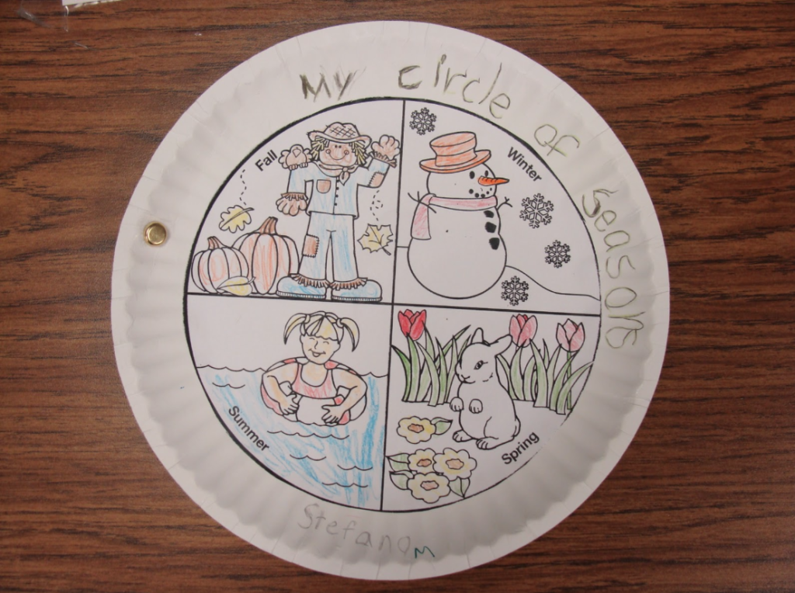
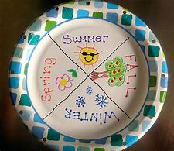
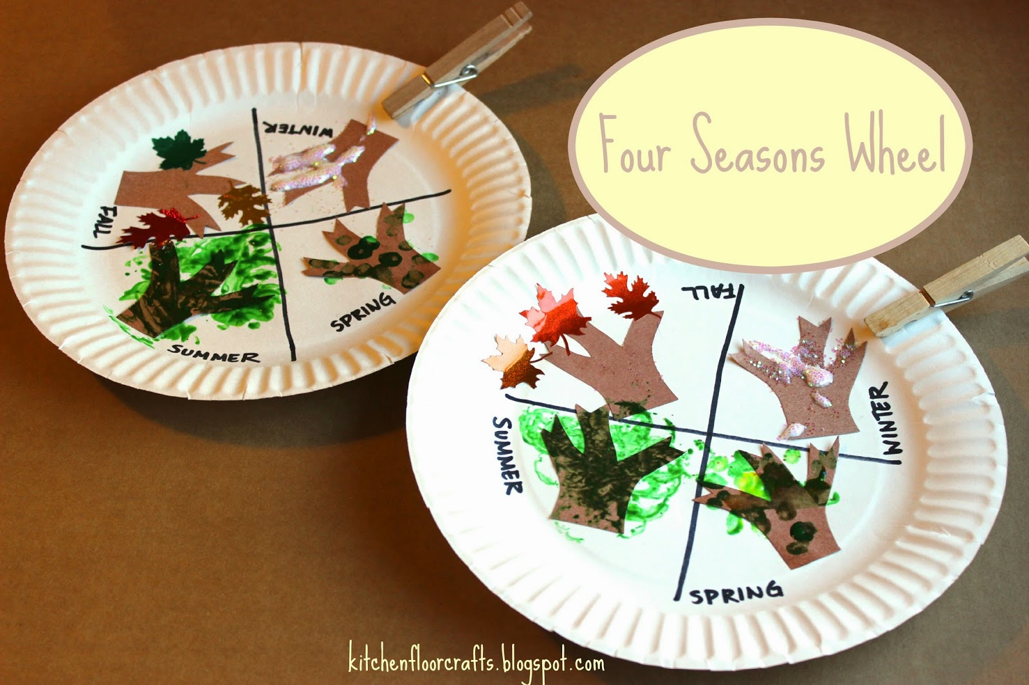
صفحة 272

Slide 47
الهدف من الدرس
ان يتعرف الطالب على كيف تحدث الفصول الاربعة ؟

Slide 48
https://www.tigtagworld.com/film/the-seasons-PRM00073/

Slide 49
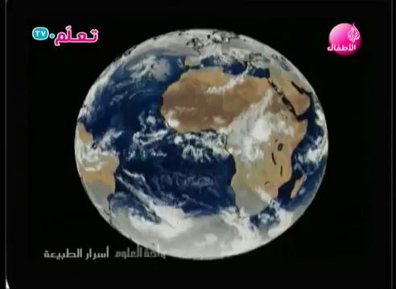

Slide 50
كم عدد ايام السنة
اجمع 30 على عدد الاشهر و اضف اليها 5

Slide 51
هيا نمثل
Notes:
أين الشمس في كل صورة؟
اين تكون الشمس عندما يكون الضل اطول
اين تكون الشمس عندما يكون الضل اقصر

Slide 52
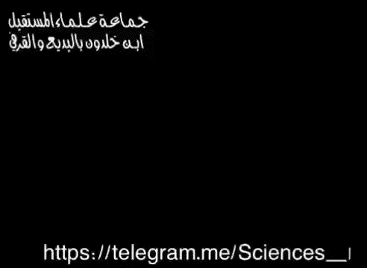

Slide 53
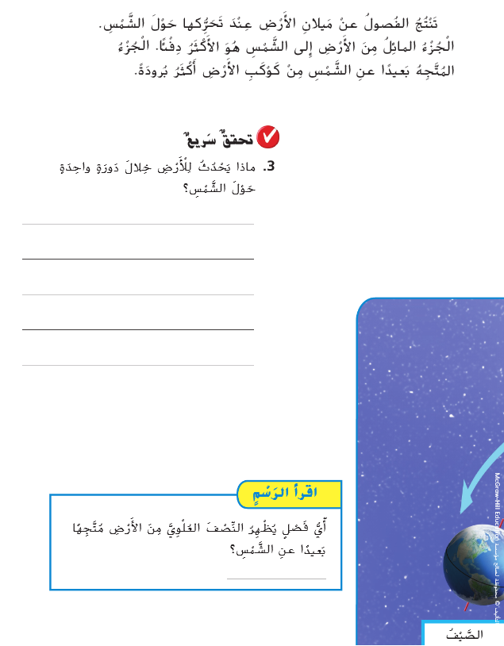
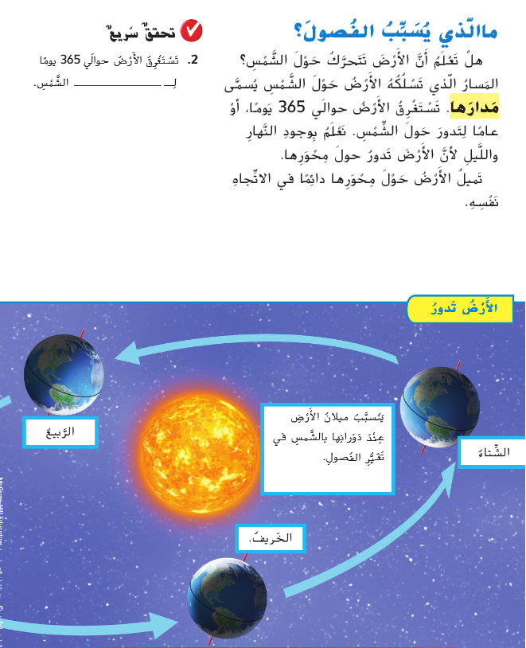

Slide 54
